Slide 2
COMODATO QUITO TURISMO - CONQUITO
El 1 de febrero de 2013, se expide la O.M. No. 0352: Plan Especial Bicentenario para la consolidación del Parque de la Ciudad y el redesarrollo de su entorno urbano.
En su artículo 13 señala que: "(…) El Centro de Convenciones se implementará en los edificios donde funcionan las terminales aéreas del actual Aeropuerto Internacional Mariscal Sucre, sobre la base de las determinaciones de esta ordenanza. El proyecto de adecuaciones de las edificaciones existentes será aprobado por el órgano responsable del territorio, hábitat y vivienda del Distrito Metropolitano de Quito, de conformidad con el orgánico funcional del Municipio del Distrito Metropolitano de Quito. El cambio de uso y el aumento de la ocupación requerirán de la aprobación de un Proyecto Urbano Arquitectónico Especial“.

Slide 3
El 03 de diciembre del 2015 se expide la Ordenanza 086 reformada por la Ordenanza 161 de 07 de abril de 2017, que regula el uso y ocupación del suelo, aplicable para el Proyecto Urbanístico Arquitectónico Especial “Centro de Convenciones Metropolitano de la Ciudad de Quito”, donde se entregan a QUITO TURISMO 10 hectáreas, estableciendo en su artículo 20 delegación expresa a la EMPRESA PÚBLICA METROPOLITANA DE GESTIÓN DE DESTINO TURÍSTICO, para determinar el modelo de gestión que se va a emplear para la ejecución del referido proyecto incluyendo, pero sin limitar, la suscripción de contratos de comodato.

Slide 4
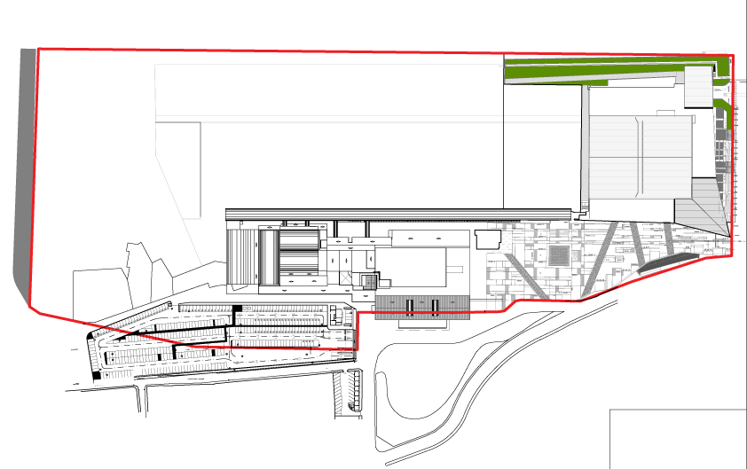
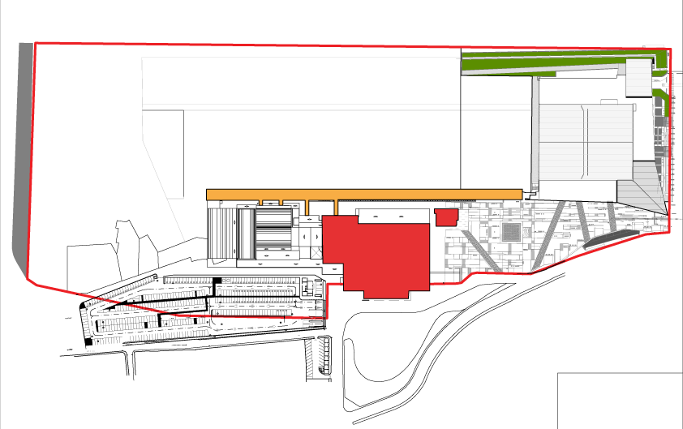
10 HECTÁREAS ADMINISTRADAS POR QUITO TURISMO (delimitación en rojo)
ZONAS DE CONSERVACIÓN
Según OM 86 y reforma OM 161
(Diciembre 2015)
-Art 5. Obras a realizarse en el PUAE
Torre y Terminal Original
"Edificios con valor testimonial que deberán ser recuperados y puestos en valor"
-Art 9. Zonas de Conservación
Torre y Terminal Original
“El proyecto Centro de Convenciones Metropolitano de la Ciudad de Quito conservará, recuperará y pondrá en valor”

Slide 5
El 14 de noviembre de 2019, se suscribe “Convenio de cooperación interinstitucional entre la Empresa Pública Metropolitana de Gestión del Destino Turístico y la Corporación de Promoción Económica CONQUITO” y una adenda modificatoria el 8 de febrero de 2022, para la implantación del proyecto Centro de Innovación Tecnológica de Quito. CONQUITO se compromete a la conservación total de elementos históricos.
El 21 de septiembre de 2020, se suscribió el récord de discusión para el PROYECTO DE FORTALECIMIENTO DE INNOVACIÓN Y TECNOLOGÍA, entre la Agencia de Cooperación Internacional de Corea –KOICA– y CONQUITO, donde se estableció que el Gobierno de Corea dará un monto no reembolsable de nueve millones de dólares para la implantación del Centro de Innovación de Quito, mientras que CONQUITO se comprometió en asegurar un comodato para el mismo fin.

Slide 6
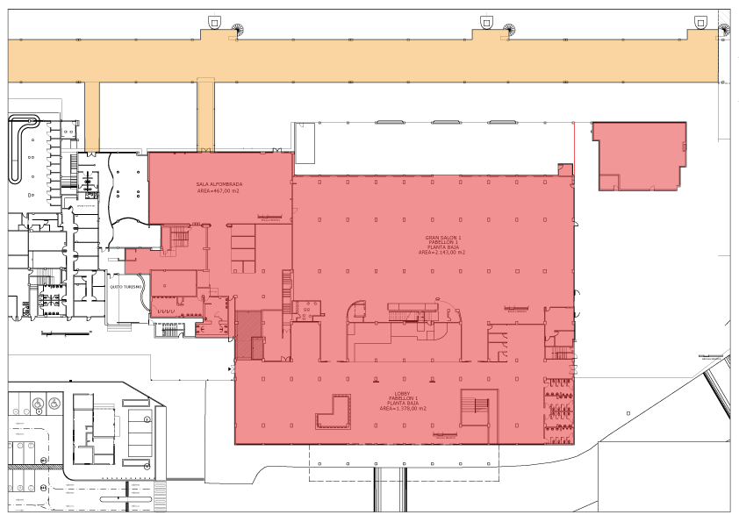
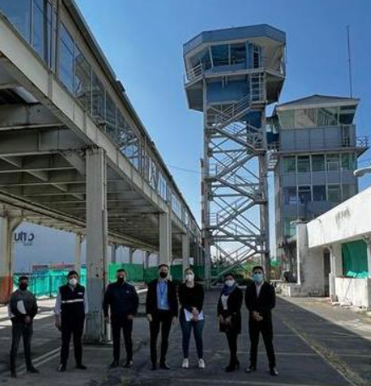
ESPACIOS ENTREGADOS A CONQUITO ENERO 2022
ZONAS DE CONSERVACIÓN
PÁRCIAL
(Mangas)
ZONAS DE CONSERVACIÓN
TOTAL
(CEB y Torre)
La Torre de Control, se excluye del convenio y del futura comodato.
PLANTA BAJA
4.734 m2
PRIMER PISO
548 m2
SEGUNDO PISO
1.500 m2

Slide 7
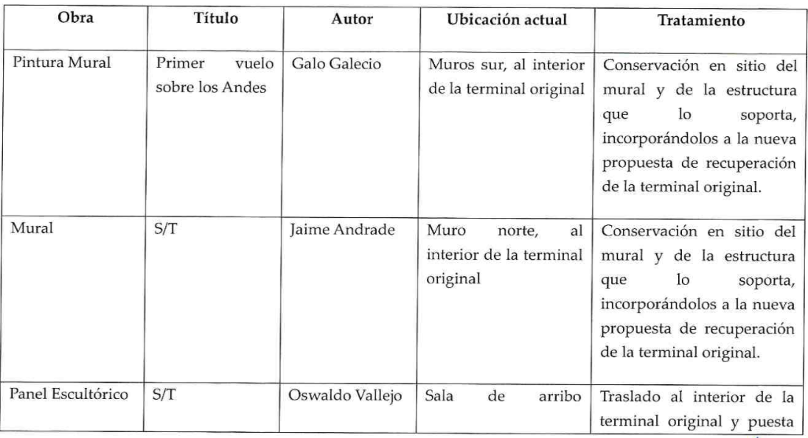
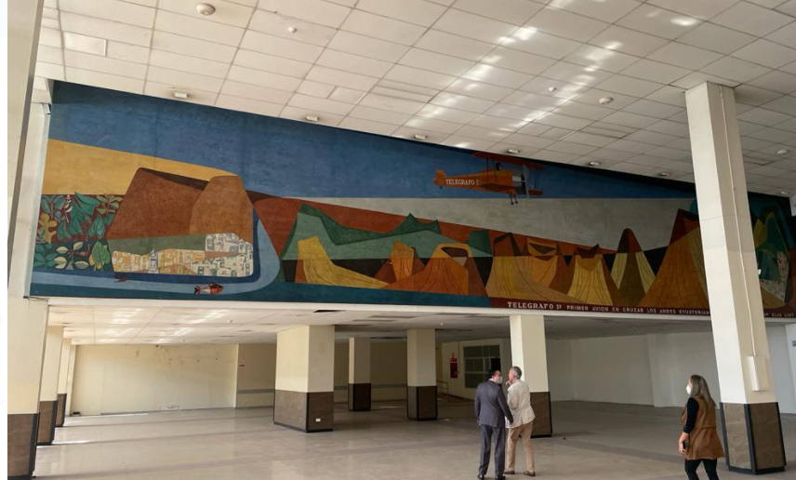
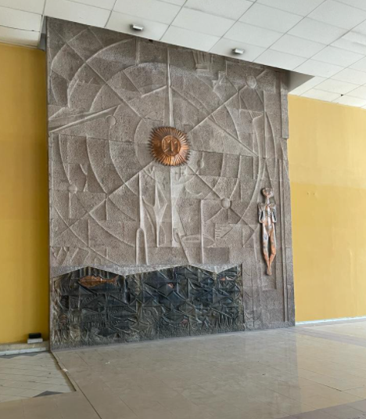
ELEMENTOS HISTÓRICOS DENTRO DE LAS ZONAS DE CONSERVACIÓN

Slide 8
Mediante oficio Nro. Oficio Nro. CPEQ-2022-0526-O de10 de julio de 2022, CONQUITO solicita a QUITO TURISMO la suscripción de un comodato por 20 años, que faculte la ejecución de la construcción e implantación del proyecto Centro de Innovación Tecnológica de Quito, en el mismo espacio entregado por convenio con algunos cambios en los espacios y el 9 de agosto con No. oficio CPEQ-2022-0650-O, ampliaron su solicitud.
QUITO TURISMO es legalmente competente para suscribir el contrato de comodato mencionado conforme al Art. 20 de la Ordenanza 086 y su Ordenanza Reformatoria 161, previo el cumplimiento del proceso dispuesto en el Art. 3484 del Código Municipal y la decisión del directorio conforme el literal K del Art. 147 ibídem.

Slide 9
CÓDIGO MUNICIPAL
Artículo 147.- Deberes y atribuciones del Directorio: Son deberes y atribuciones del Directorio de una empresa pública metropolitana:
K) Decidir sobre la venta, permuta, comodato o hipoteca de bienes inmuebles de propiedad de la empresa pública metropolitana.

Slide 10
Art. 3484 “Procedimiento. - Como requisito principal previo a la resolución de entrega en comodato de bienes municipales a entidades de carácter privado, se exigirá la presentación del documento correspondiente que legaliza su institucionalidad y una actividad no menor a tres años. Además, es necesario que se cumplan los siguientes requisitos:
a. Petición dirigida al máximo personero municipal, a la que se adjuntará la documentación relacionada con la personería jurídica de la entidad u organismo, sus estatutos, nombramiento de los representantes legales, el proyecto a edificarse en el inmueble y su destino, y el financiamiento para la ejecución de la obra;
b. Para proceder con el trámite pertinente se remitirán estos documentos a la Procuraduría Metropolitana, a fin de solicitar os informes técnicos necesarios a la Secretaría responsable del territorio, hábitat y vivienda y a la unidad administrativa encargada del área de avalúos y catastros;
c. La Secretaría responsable del territorio, hábitat y vivienda determinará si el proyecto está de acuerdo con el equipamiento y necesidades del sector;
d. La unidad administrativa encargada del área de avalúos y catastros, determinará el estado de situación del bien inmueble, la superficie y sus linderos; e. Por tratarse de bienes de dominio público y por hallarse fuera del mercado, no constará el avalúo del inmueble, para fines de legalización de la escritura pública. La cuantía para el cobro de derechos notariales y de registro se tomará como indeterminada, por cuanto la función inmediata del predio entregado en comodato es la prestación de un servicio público al que está directamente destinado, y porque además el contrato de comodato o préstamo de uso no implica transferencia de dominio;
f. Con los informes indicados la Procuraduría emitirá el criterio legal correspondiente a la Comisión competente en materia de propiedad municipal y espacio público, para que ésta, en su calidad de asesora del Concejo, analice la documentación y alcance la resolución del Concejo Metropolitano;
g. La Comisión tiene la potestad de determinar el tiempo para la duración del contrato de comodato en el caso de que se pretenda entregar a un plazo fijo. En el hecho de que no exista plazo de duración del contrato se entenderá como comodato precario y se aplicarán en los dos casos las normas establecidas en el Código Civil;
h. Aprobada que sea por el Concejo la entrega en comodato de un bien de dominio público, la resolución será remitida a la Procuraduría Metropolitana, para la elaboración y legalización de la escritura pública;
i. En todo contrato de comodato a plazo determinado, se hará constar una cláusula resolutoria, en el sentido de que, en el caso de no destinar el inmueble a los fines propuestos por el Concejo, el contrato terminará en forma inmediata y las mejoras que se hubieren realizado pasarán a formar parte del patrimonio municipal, sin indemnización alguna. De igual manera, terminará el contrato por el hecho de no haberse edificado en el inmueble en el plazo de tres años, contados a partir de la resolución del Concejo; y,
j. El plazo de tres años al que se refiere la letra anterior, no podrá prorrogarse por ningún motivo”.

Slide 12
Ley Orgánica de Empresas Pública
Art. 9 “Atribuciones del directorio.- Son atribuciones del Directorio las siguientes: […]
10. Autorizar la enajenación de bienes de la empresa de conformidad con la normativa aplicable desde el monto que establezca el directorio;
16. Las demás que le asigne esta Ley, su Reglamento General y la reglamentación interna de la empresa.”

Slide 13
REGLAMENTO INTERNO DEL DIRECTORIO
Art. 5 “FUNCIONES DEL DIRECTORIO. - Adicionalmente a las establecidas en el artículo 9 de la Ley Orgánica de Empresas Públicas, son funciones del Directorio de la Empresa Pública Metropolitana: […]
e) Autorizar al Gerente General de QUITO TURISMO la contratación de créditos, líneas de crédito, inversiones o cualquier otro contrato o convenio que se considere necesario para el cumplimiento de los fines y objetivos empresariales, que resulte igual o superior a la suma de dos mil seiscientos sesenta y siete salarios básicos unificados del trabajador en general. Para la contratación de créditos, líneas de crédito, inversiones o cualquier otro contrato o convenio cuya cuantía sea inferior al monto referido, el Gerente General de QUITO TURISMO, queda facultado para su trámite y suscripción, sin la autorización del Directorio;
f) Autorizar la enajenación o transferencia, a cualquier título, de bienes de QUITO TURISMO de conformidad con la normativa aplicable, siempre y cuando el monto del bien a ser enajenado o transferido sea igual o superior a la suma de mil setecientos diez salarios básicos unificados del trabajador en general;

